Slide 1

ỦY BAN NHÂN DÂN PHƯỜNG QUY NHƠN NAM
TRƯỜNG TIỂU HỌC VÕ VĂN DŨNG
Chào mừng quý thầy cô về dự giờ!
SINH HOẠT CUỐI TUẦN
LỚP : 4D
Giáo viên: Võ Thị Châu Loan

Slide 2

Khởi động

Slide 3


Slide 4
Thứ sáu, ngày 11 tháng 11 năm 2025
HOẠT ĐỘNG TRẢI NGHIỆM (SHL):
Chủ đề: “Yêu trường mến lớp”
“Khảo sát thực trạng vệ sinh trường, lớp”

Slide 5
Sinh hoạt lớp:
Chủ đề: Yêu trường, mến lớp
Khảo sát thực trạng vệ sinh trường, lớp
Nội dung:
*Hoạt động 1: Báo cáo kết quả hoạt động tuần 9
*Hoạt động 2: Xây dựng kế hoạch tuần 10
*Hoạt đông 3: Sinh hoạt theo chủ đề nội dung:
Khảo sát thực trạng vệ sinh trường - lớp

Slide 6

HOẠT ĐỘNG 1:
Báo cáo kết quả hoạt động tuần 9

Slide 7

Tuyên dương

Slide 8
HOẠT ĐỘNG 2:
Xây dựng kế hoạch hoạt động tuần 10

Slide 9


Kế hoạch tuần 10
- Khắc phục tồn tại tuần 9.
- Học tập: Thi đua dạy tốt- học tốt chào mừng Ngày Nhà giáo Việt Nam 20-11; Ôn tập và làm bài kiểm tra giữa kì 1 đạt kết quả tốt; Sinh hoạt chủ đề: Hành động giữ gìn trường học xanh, sạch đẹp.
- Nề nếp: Thực hiện tốt nội quy trường, lớp; Thực hiện tốt An toàn giao thông.
- Hoạt động phong trào: Tham gia các phong trào của nhà trường, Đội.
- Phòng tránh dịch bệnh theo mùa.

Slide 10
HOẠT ĐỘNG 3:
Sinh hoạt chủ đề: Yêu trường, mến lớp
Khảo sát thực trạng vệ sinh trường - lớp

Slide 11

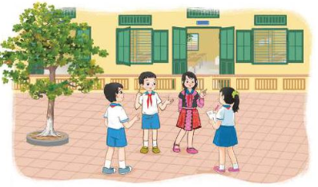
Trình bày về kết quả thảo luận của tổ về việc thực hiện vệ sinh trường lớp nơi mình đã tham gia khảo sát.

Slide 12




Tổ:…
Khu vực khảo sát:
Sân trường
Thời gian | Rác | Bụi | Nước thải | Nhận xét
Thứ…ngày…tháng…năm… |  |  |  | Có một ít rác ở khu vực …..

Slide 13
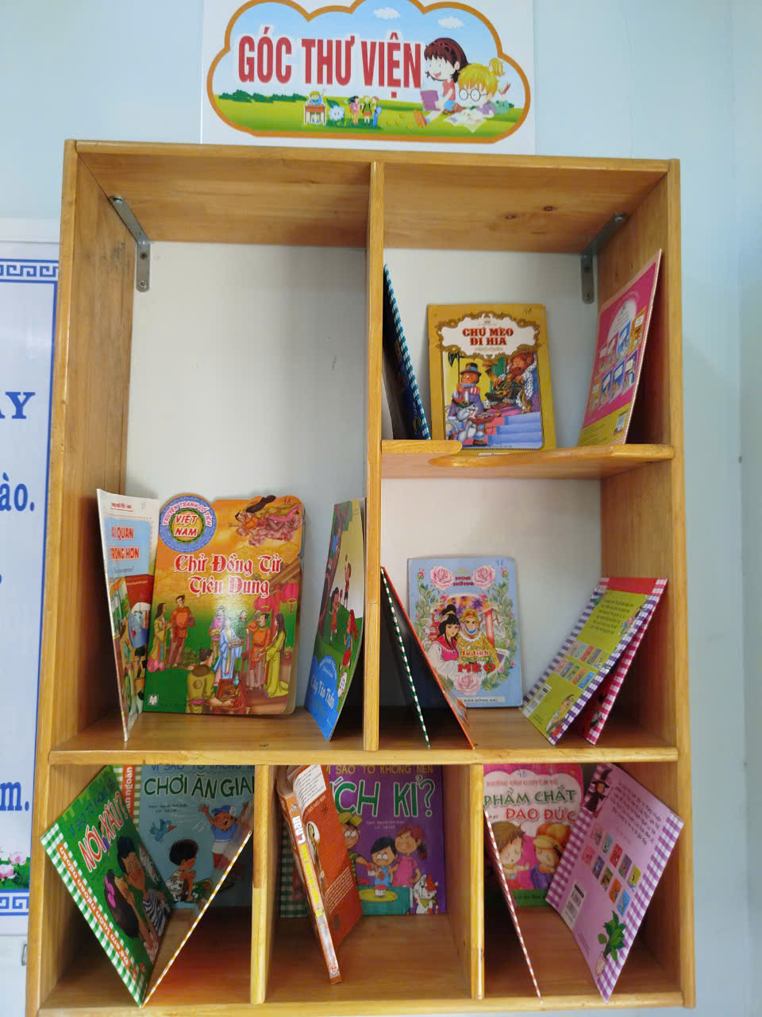

Slide 14
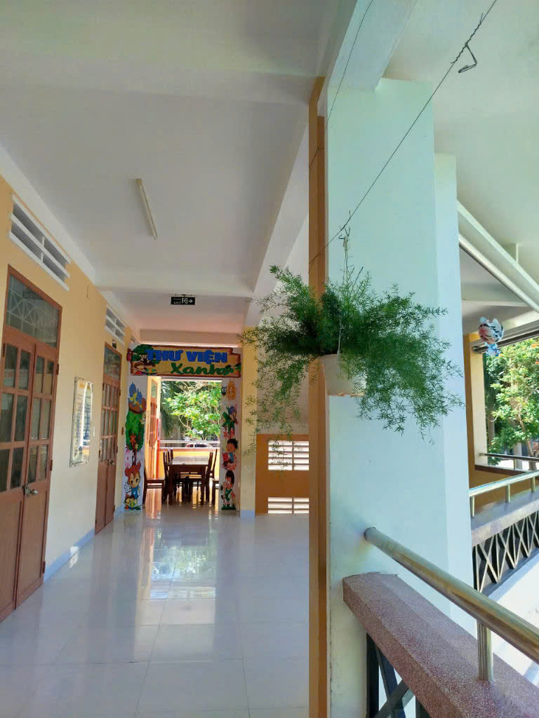

Slide 15
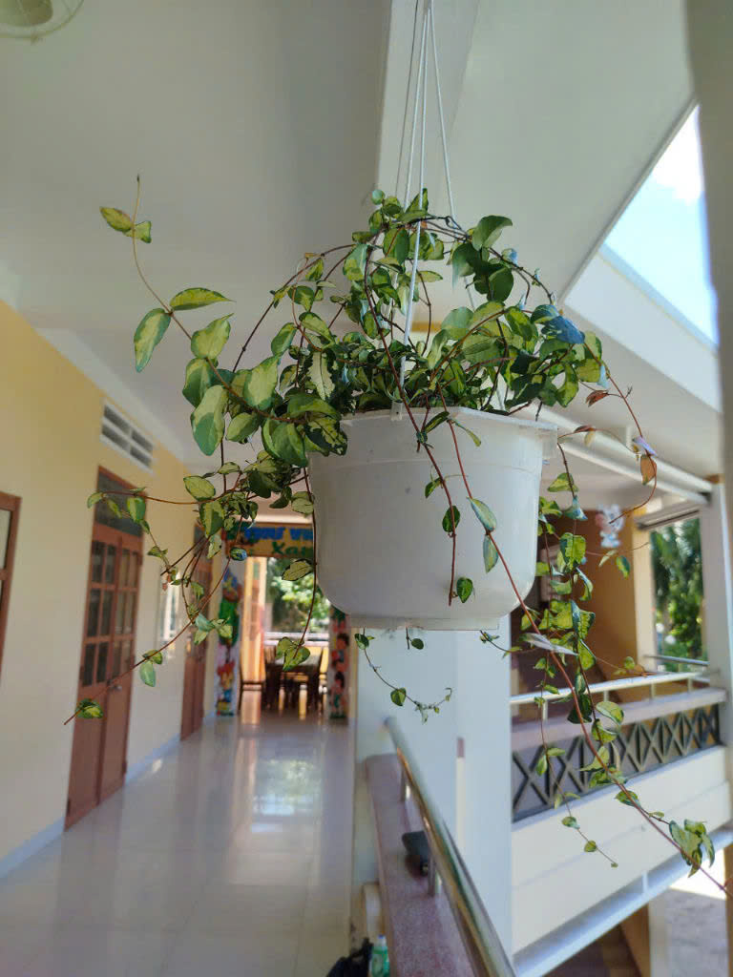

Slide 16
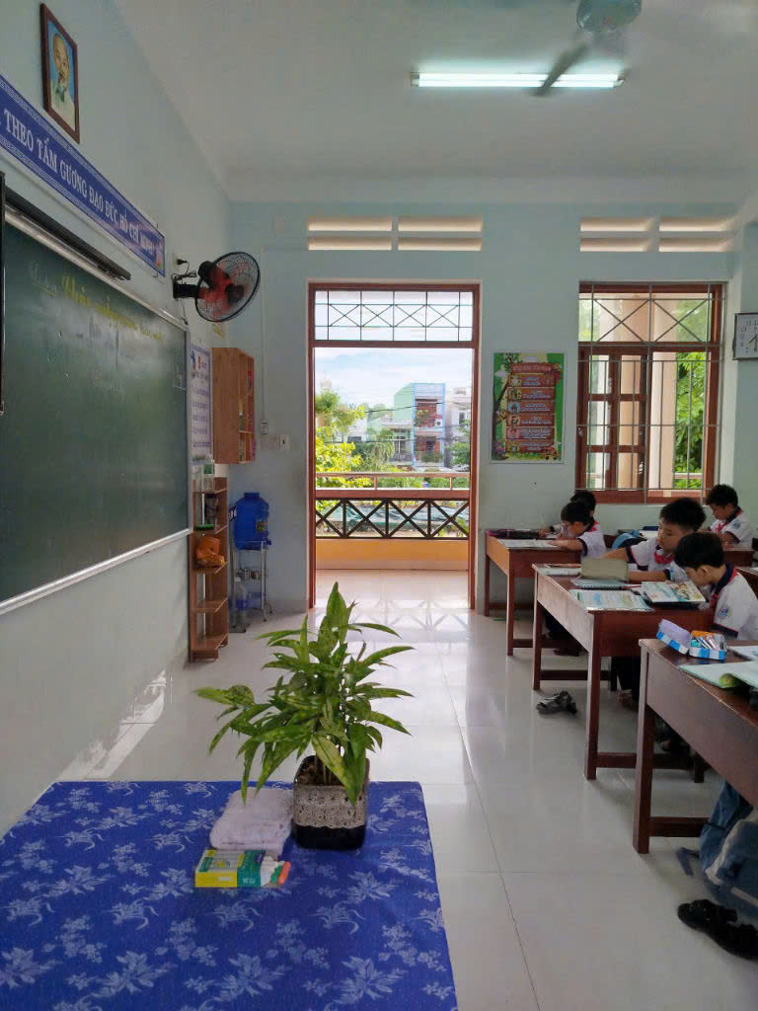

Slide 17
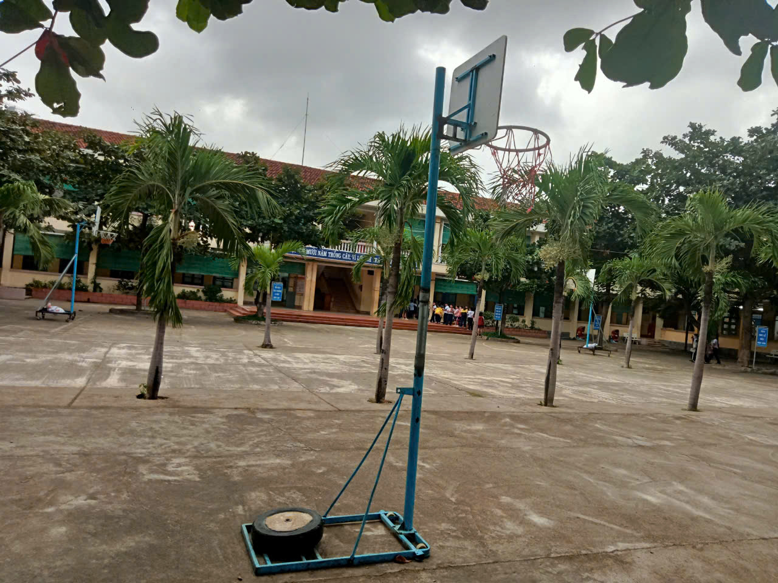

Slide 18
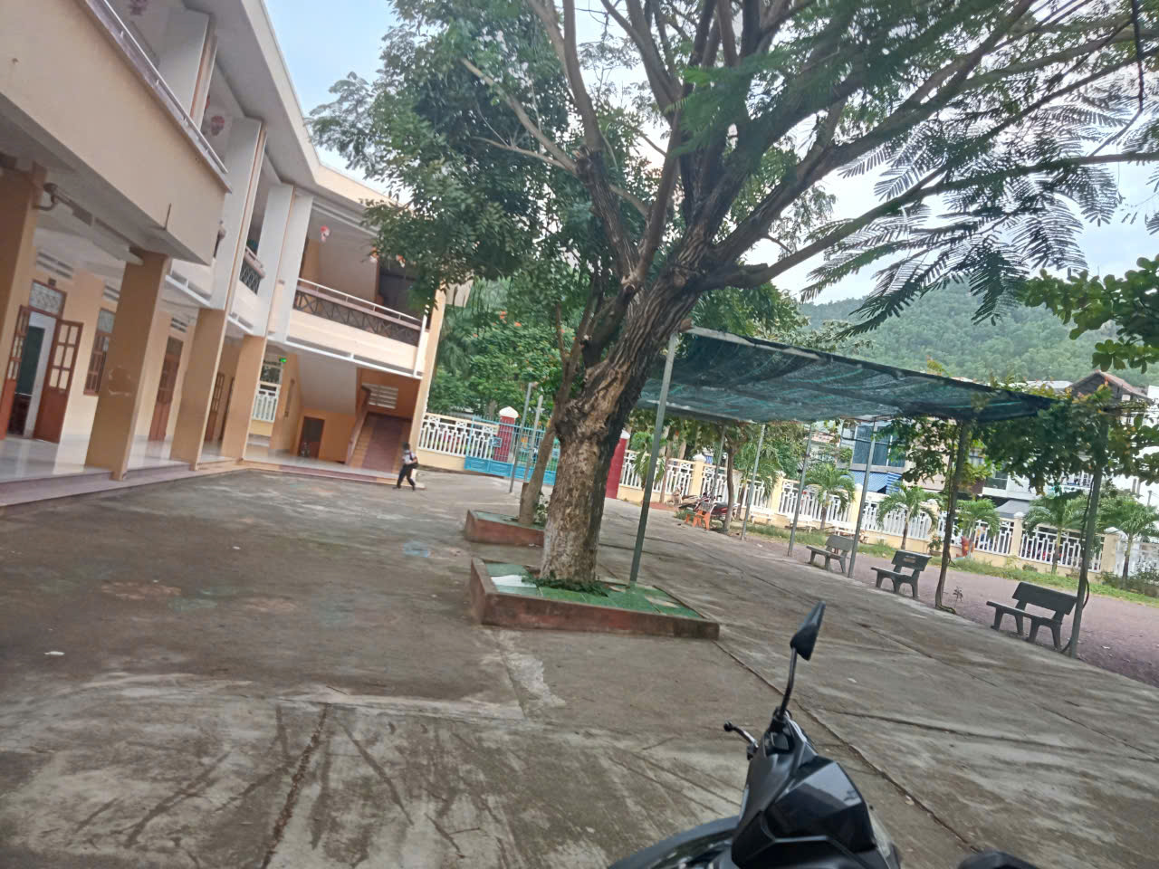

Slide 19
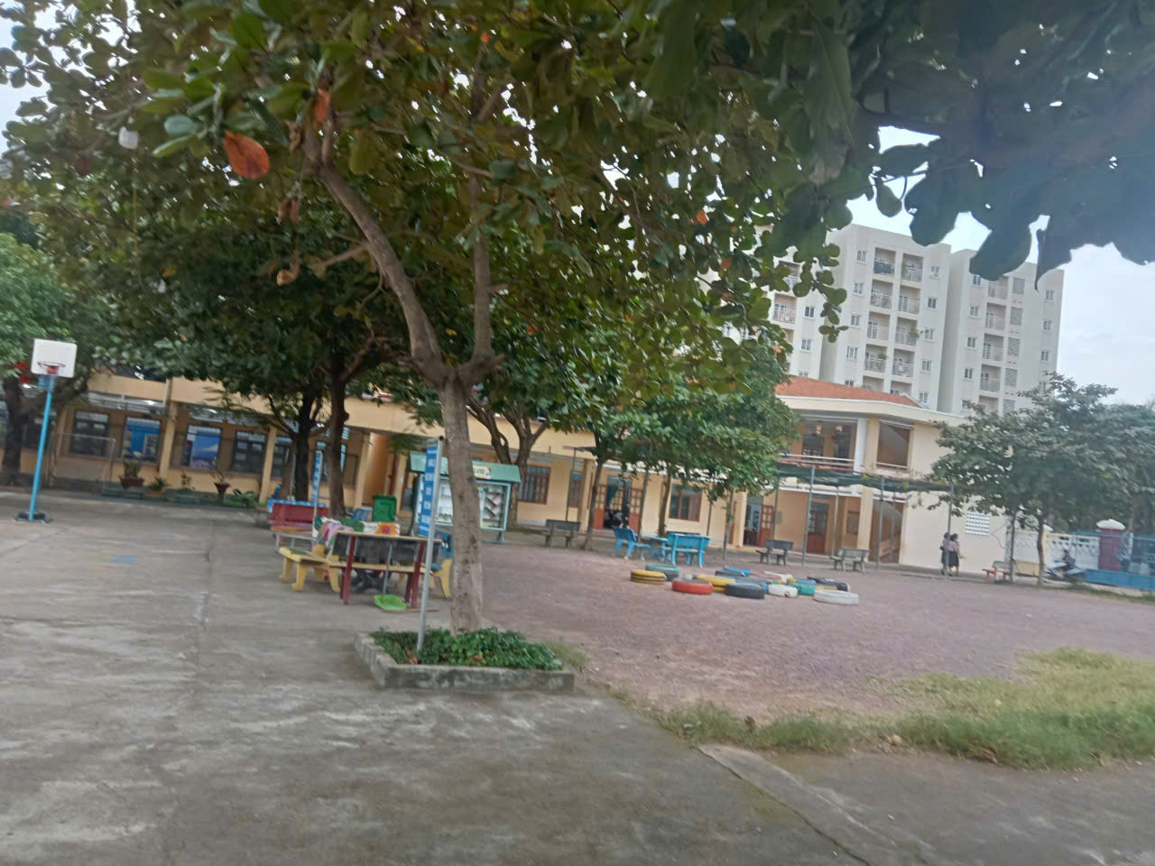

Slide 20
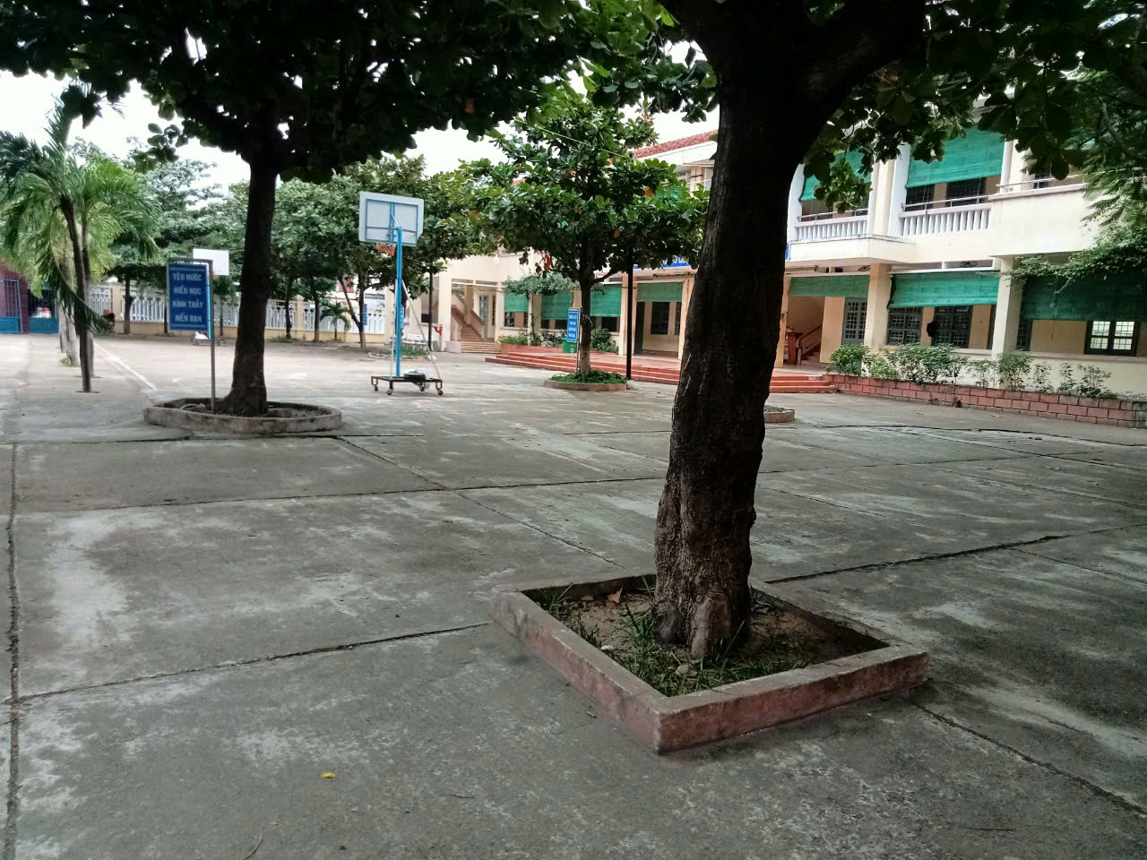

Slide 21
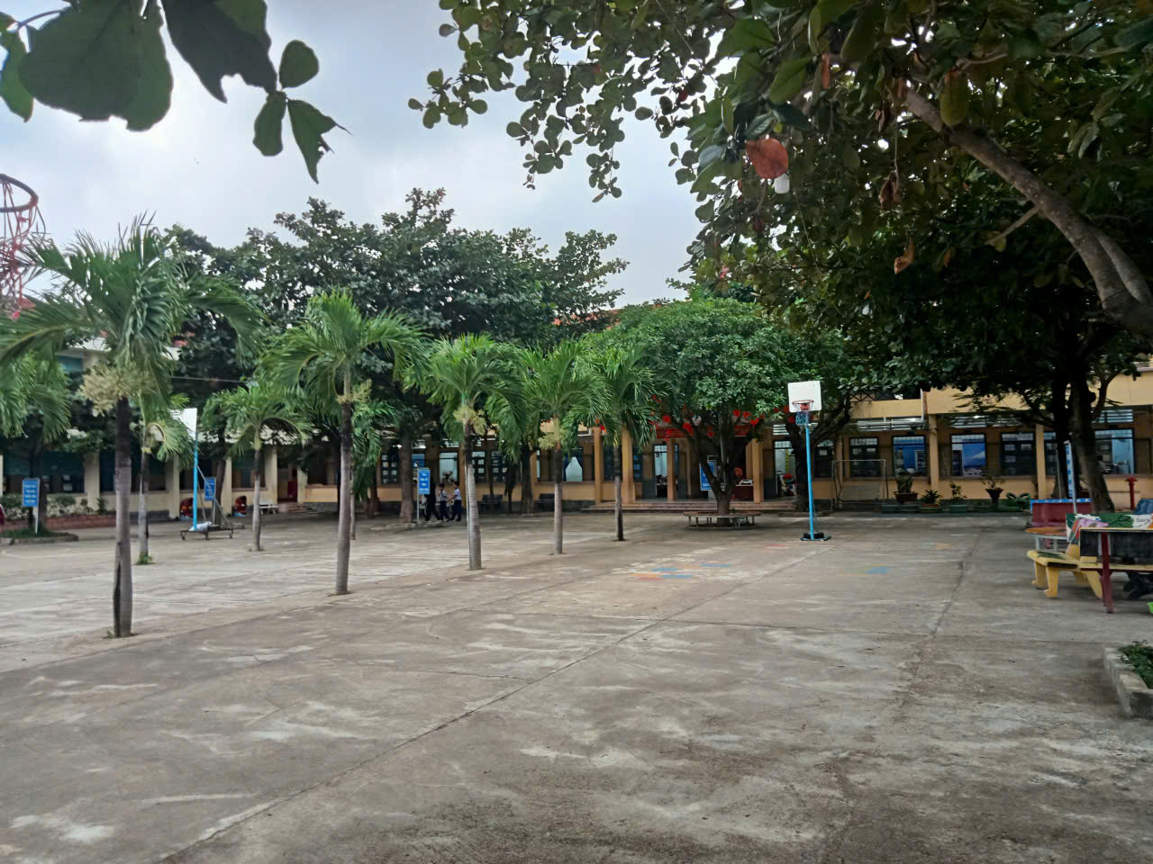

Slide 22
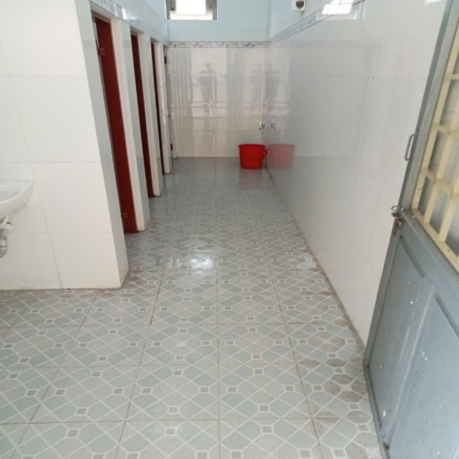
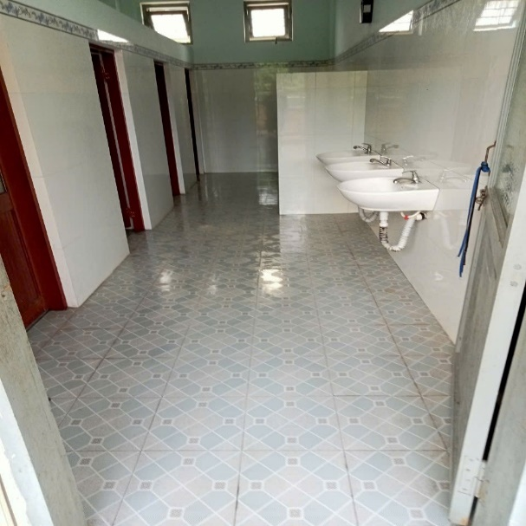
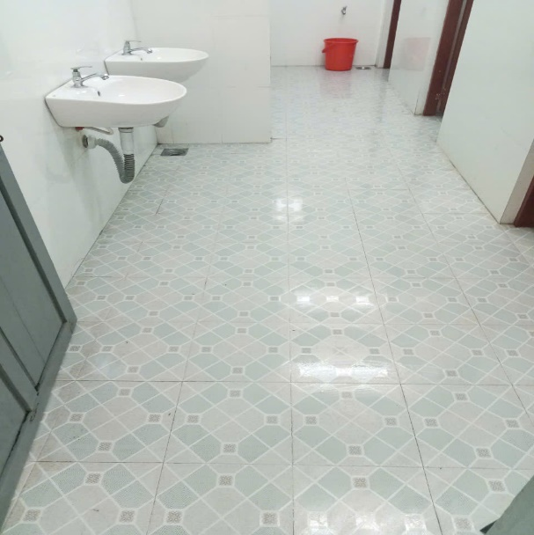
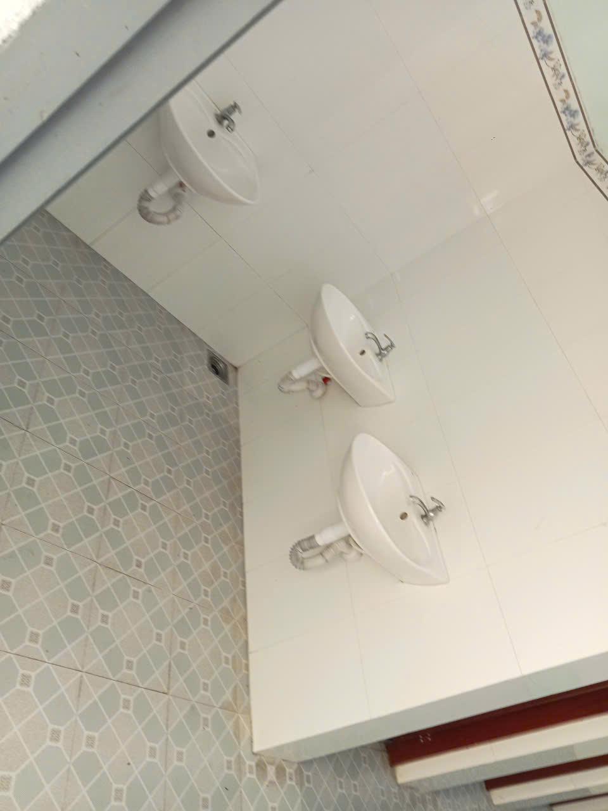

Slide 23


CHÚC CÁC EM CUỐI TUẦN VUI VẺ!

